Slide 1
ỨNG DỤNG ĐẶT ĐỒ UỐNG
Nhóm 08 – GVHD: Nguyễn Thị Bích Ngân

Slide 2
Họ Tên - MSSV | Công việc | Hoàn thành
Huỳnh Thế Vinh – 2001210660 – Nhóm trưởng | Viết Api, Activity thanh toán, Theo dõi đơn hàng hiện tại. | 100%
Phan Thị Thanh Nga – 2001215976 | Activity đăng ký, Activity đăng nhập, Activity danh sách các cửa hàng | 100%
Trần Thị Ngọc Nhi – 200210412 | Activity profile, Activity giỏ hàng, Activity chi tiết sản phẩm + thêm giỏ hàng | 100%
Hồ Quốc Khánh – 2001215862 | Activity danh sách sản phẩm, Activity danh sách sản phẩm yêu thích, Thêm xóa sản phẩm yêu thích | 100%
Mai Thế Vinh – 2001210924 | Activity trang chủ, Activity voucher, Activity lịch sử đơn hàng | 100%

Slide 3
Nội dung trình bày.
01
02
03
04
05
06
Giới thiệu đề tài
Các chức năng chính
Phân tích,thiết kế cơ sở dữ liệu
Một số kỹ thuật mới
Preview một số chức năng
Demo dự án

Slide 4
Giới Thiệu Đề Tài
Trong thời đại kỹ thuật số hiện nay, việc ứng dụng công nghệ vào đời sống hàng ngày trở nên phổ biến và cần thiết hơn bao giờ hết. Trong đó, ngành dịch vụ đồ uống không nằm ngoài xu hướng này.
Ứng dụng di động đặt đồ uống sử dụng webservice là một giải pháp sáng tạo và tiện ích, giúp người dùng dễ dàng lựa chọn, đặt hàng và thanh toán cho các loại đồ uống yêu thích của mình thông qua điện thoại di động hoặc website
Ứng dụng này không chỉ mang lại sự tiện lợi cho người tiêu dùng mà còn tối ưu hóa quy trình quản lý và bán hàng cho các doanh nghiệp.

Slide 5

Mục Tiêu!
Tạo ra một ứng dụng di động đẹp mắt, dễ sử dụng và phù hợp
Xây dựng hệ thống chức năng đầy đủ, đáp ứng mọi nhu cầu của khách hàng

Slide 6
Các Chức Năng
Đăng ký, đăng nhập, đăng xuất, Quên mật khẩu
Hiển thị, tìm kiếm, phân loại, chi tiết [sản phẩm]
Quản lý giỏ hàng
Thanh toán tiền mặt, online
Hiển thị danh sách cửa hàng
Hiển thị danh sách khuyến mãi
Quản lý trang cá nhân
Quản lý sản phẩm yêu thích
Theo dõi lịch sử đơn hàng, hủy đơn hàng
Admin - Quản lý sản phẩm
Admin - Quản lý đơn hàng

Slide 7
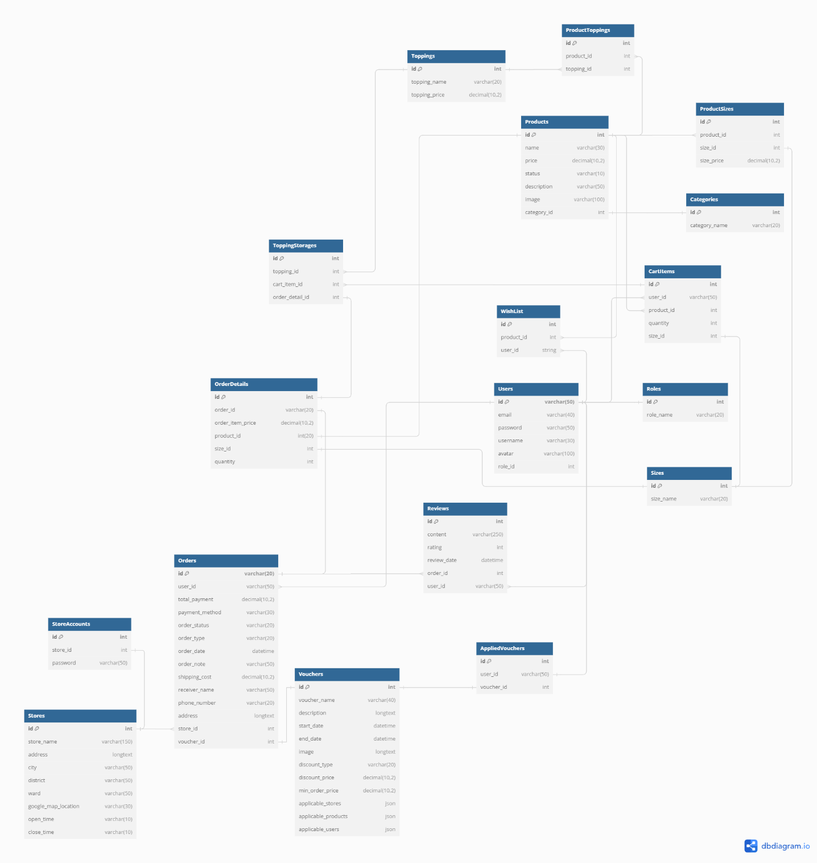
Database Design

Slide 8
CÁC CÔNG NGHỆ SỬ DỤNG
Firebase
Android
API
Website
Deploy
Authentication
Upload image
Realtime database
Volley
Java
...
MYSQL
NodeJS
ExpressJS
NextJS
NextUI
Render
Aiven

Slide 9
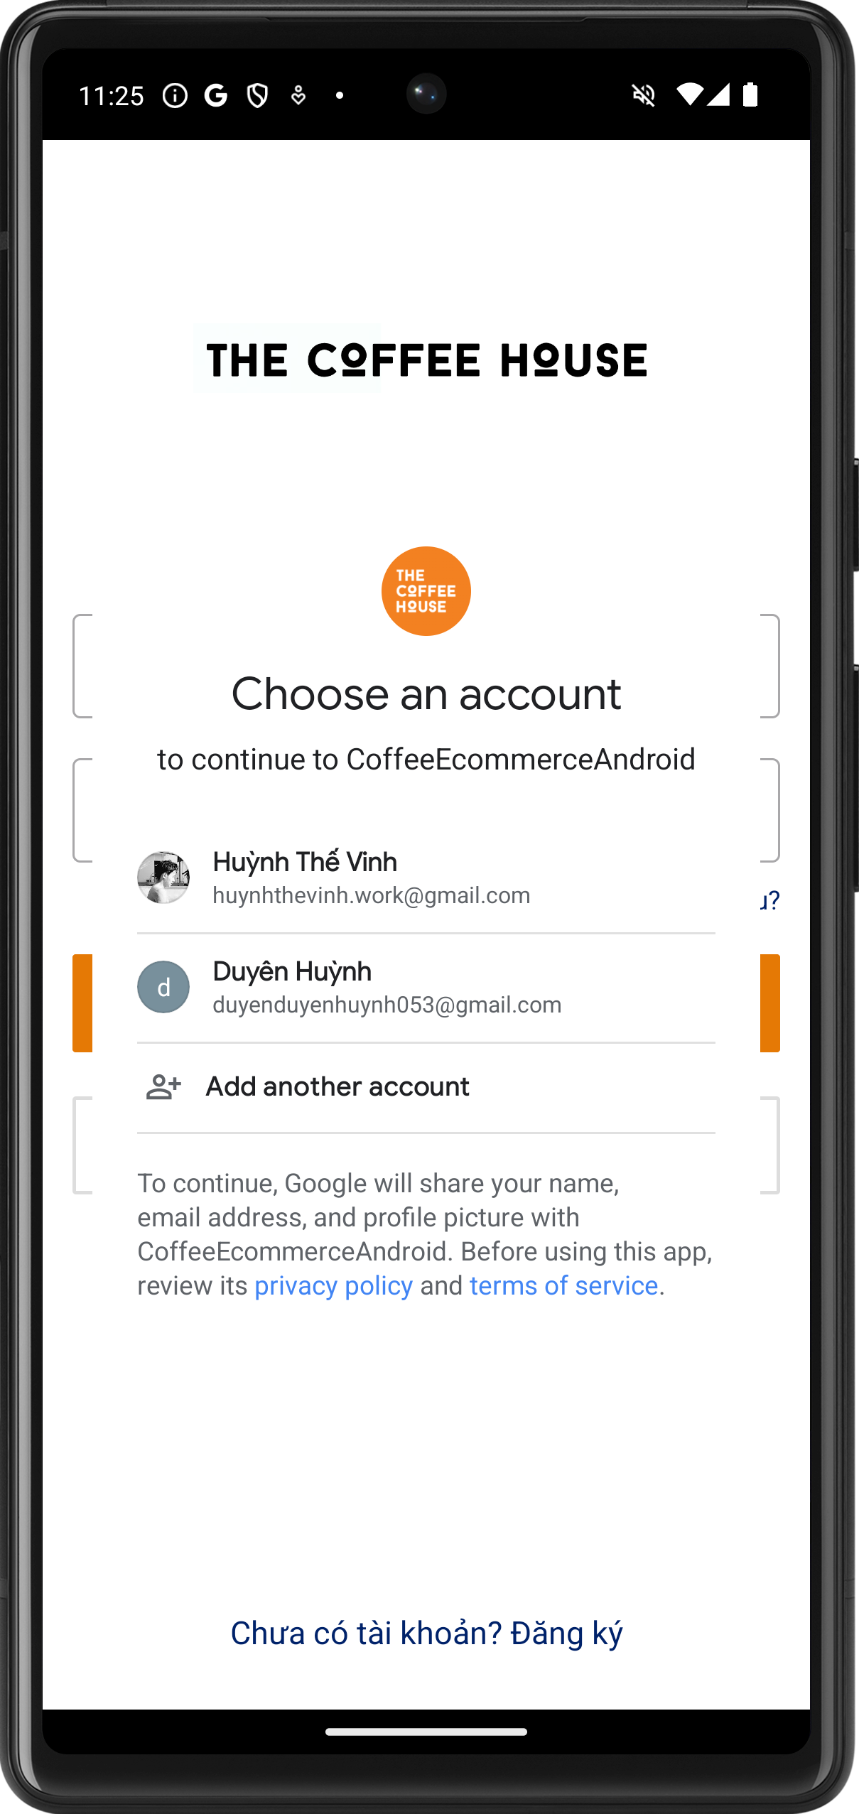
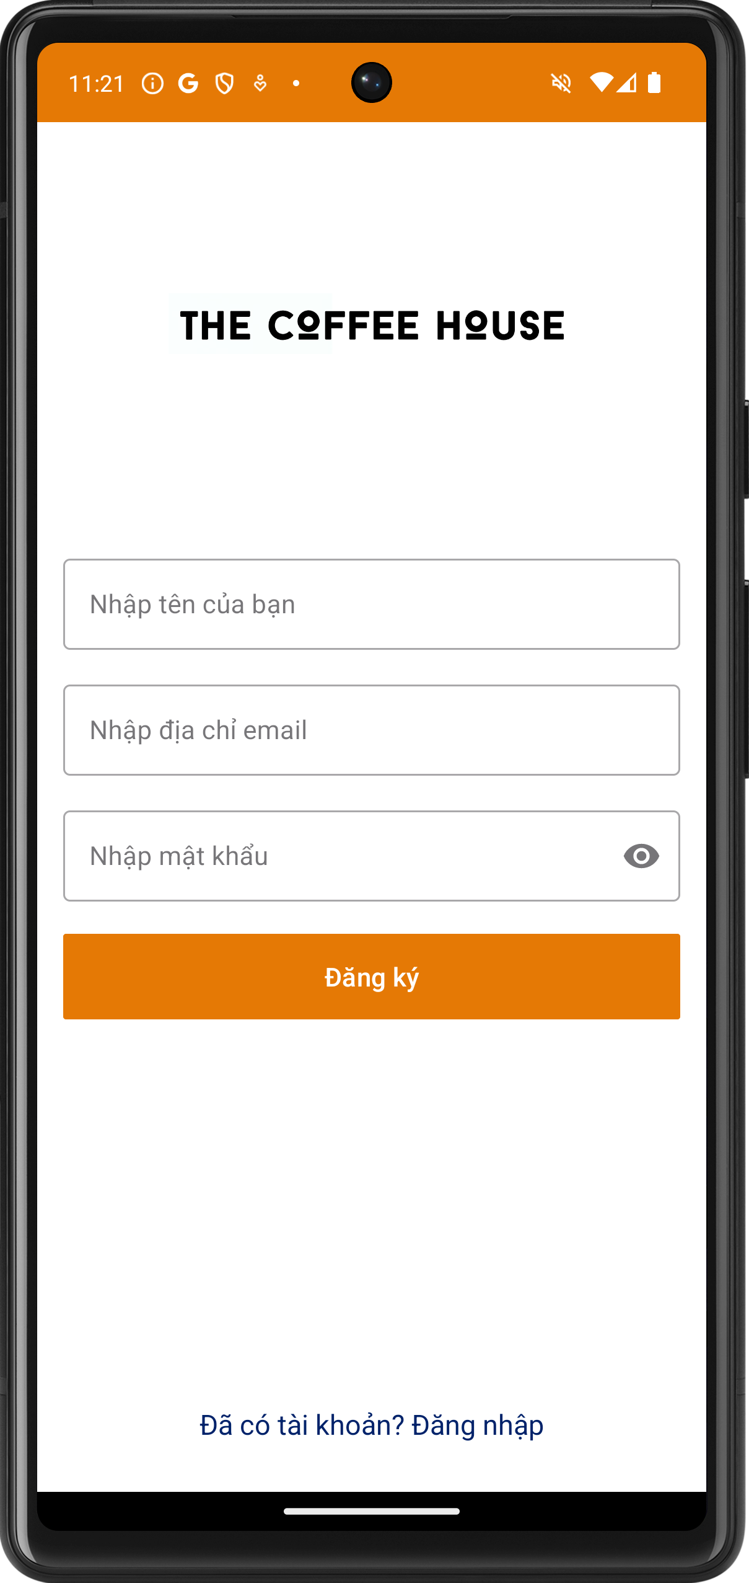
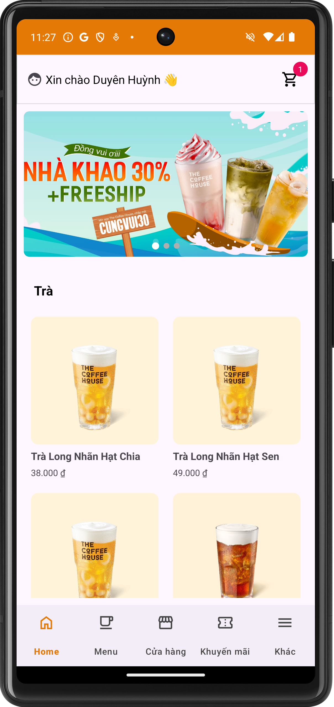

Slide 10
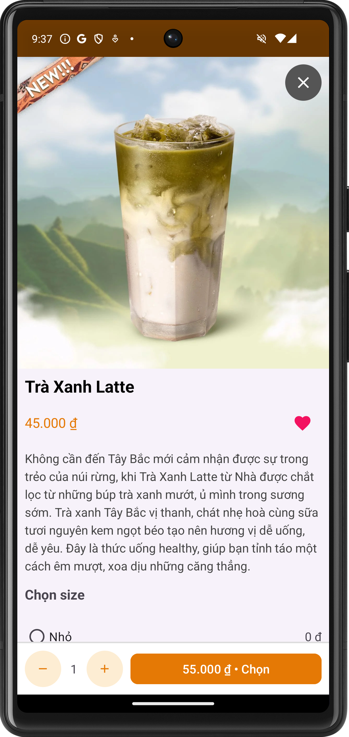
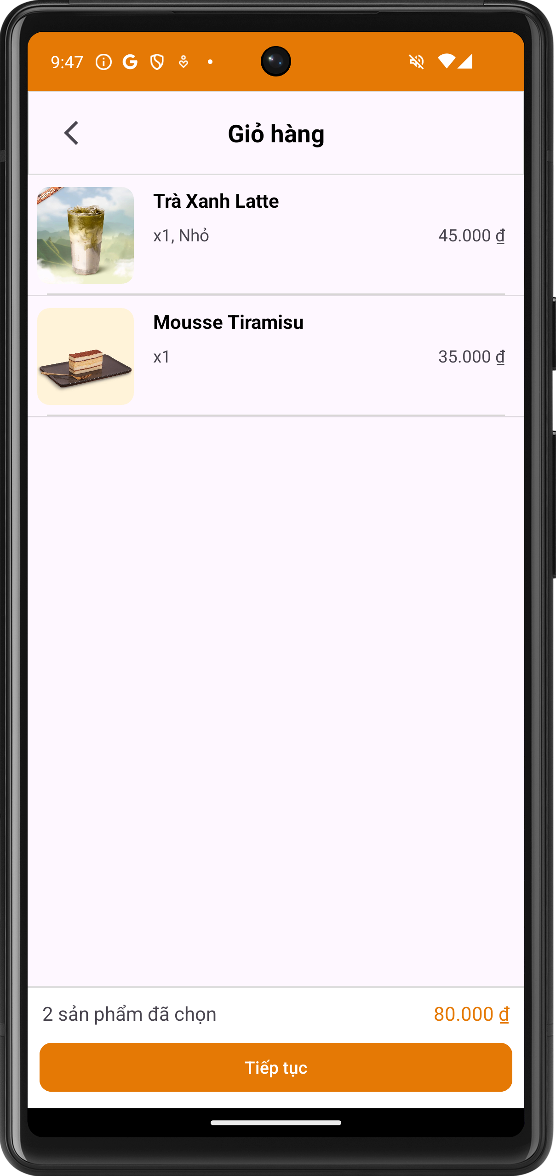
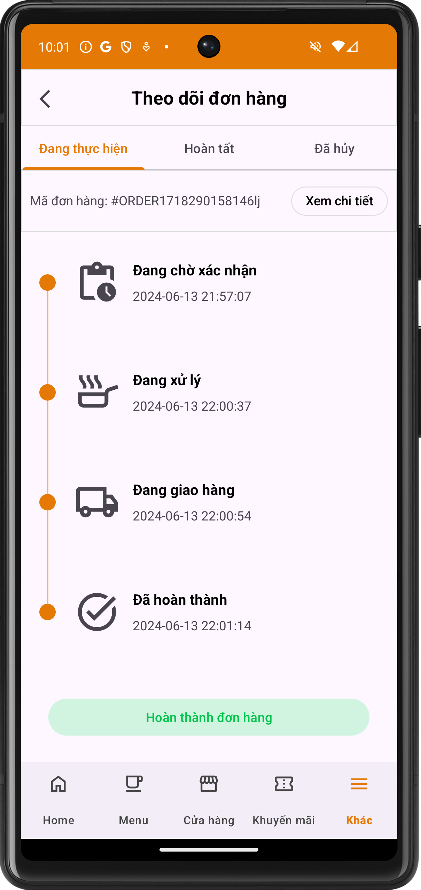

Slide 11
DEMO

Slide 12
THANK YOU!
HUIT – Nhom08
Do you have any questions?

